Slide 1
Grande Dunes
Hole By Hole
August 2011

Slide 2
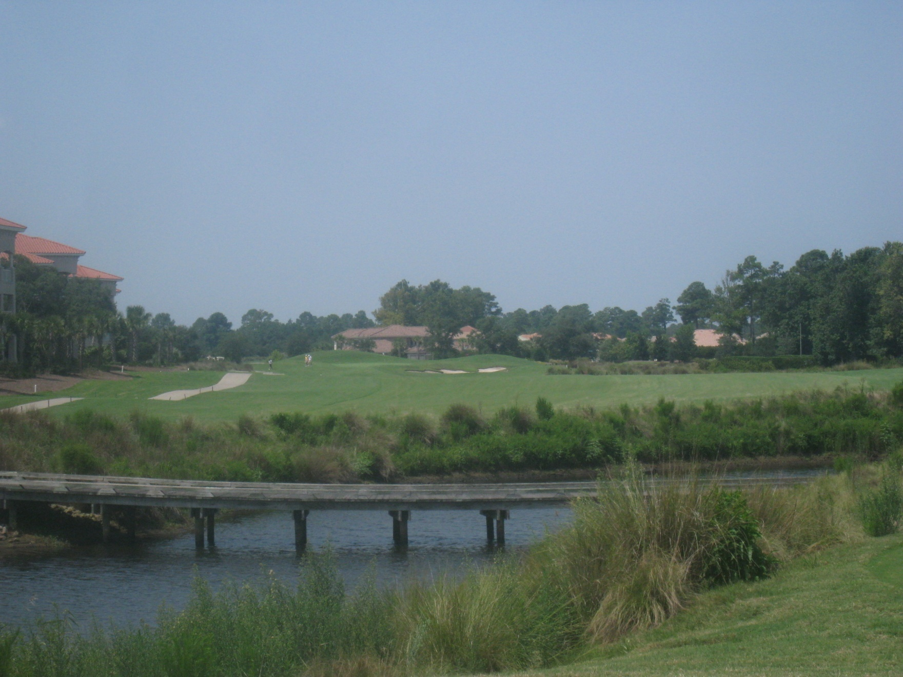
Grande Dunes #1

Slide 3
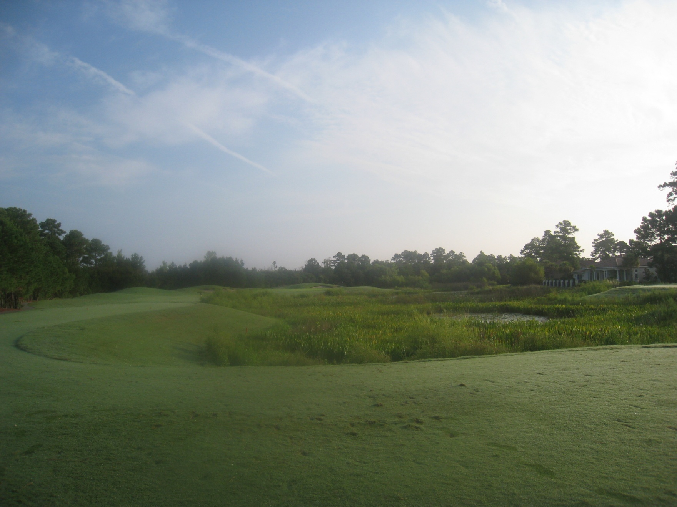
Grande Dunes #2
Grande Dunes #2

Slide 4
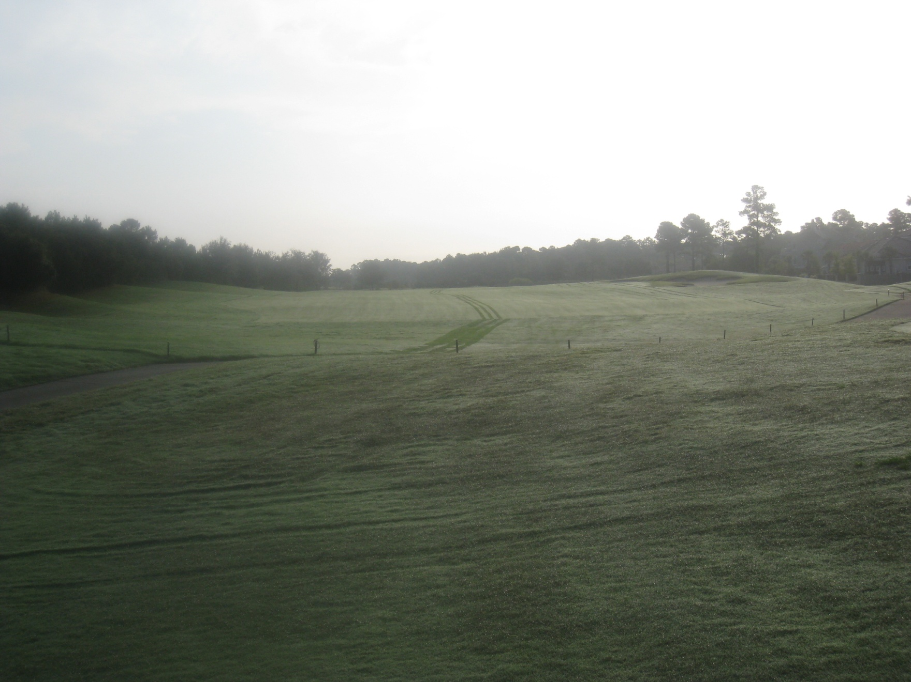
Grande Dunes #3
Grande Dunes #3

Slide 5
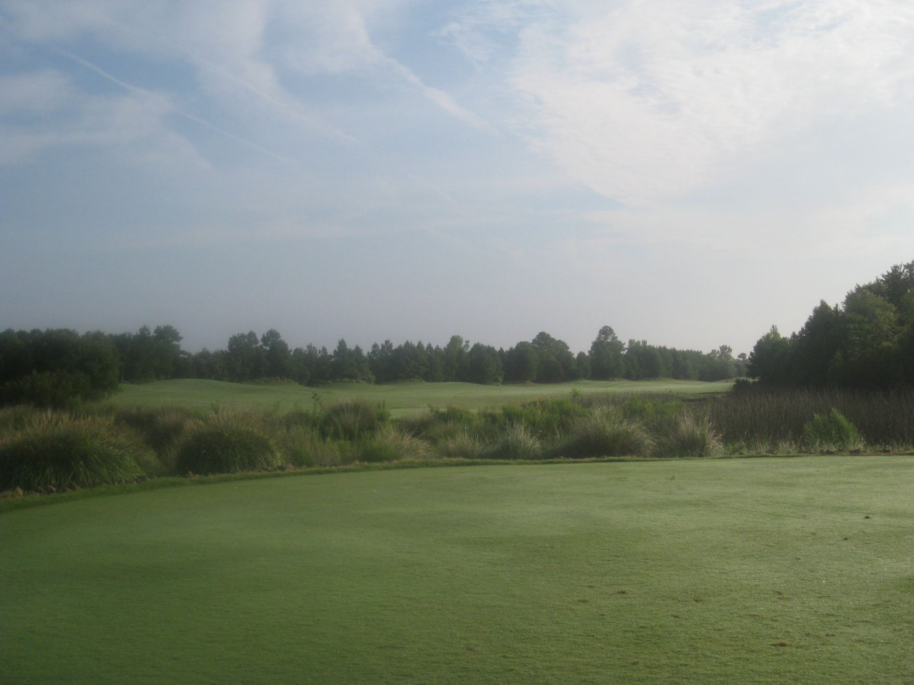
Grande Dunes #4
Grande Dunes #4

Slide 6
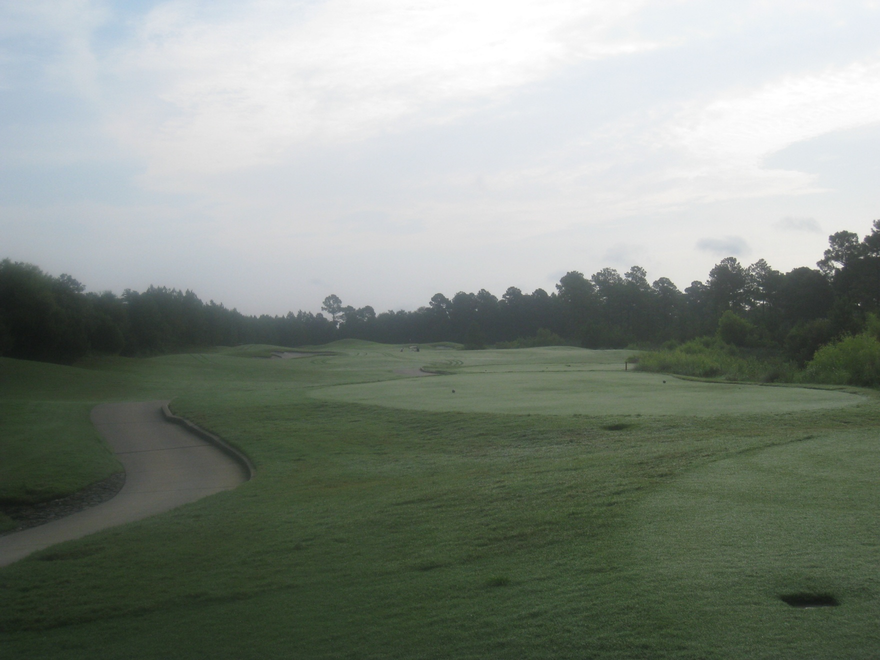
Grande Dunes #5
Grande Dunes #5

Slide 7
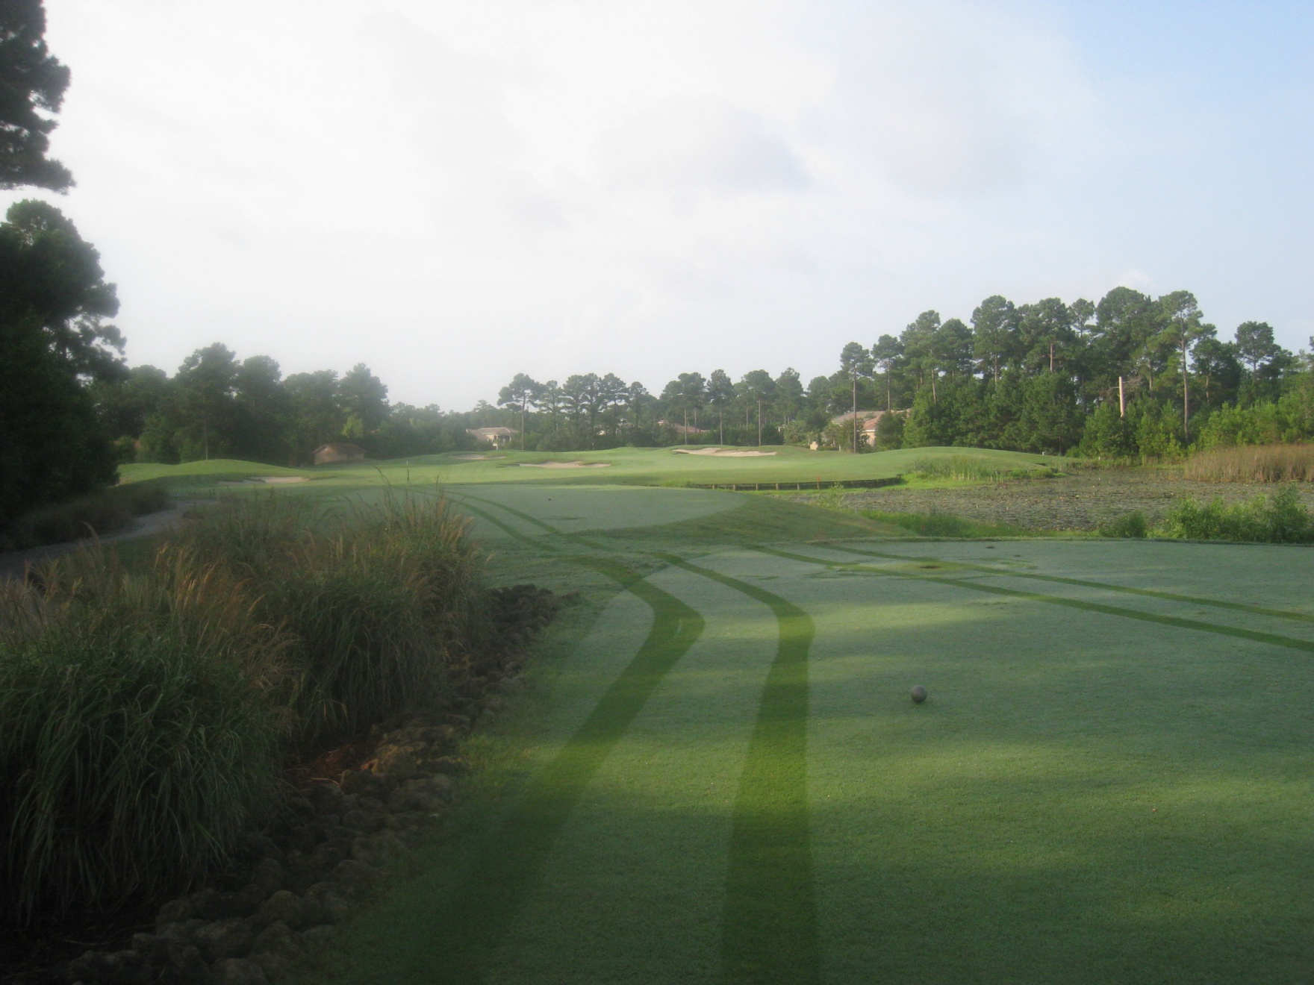
Grande Dunes #6
Grande Dunes #6

Slide 8
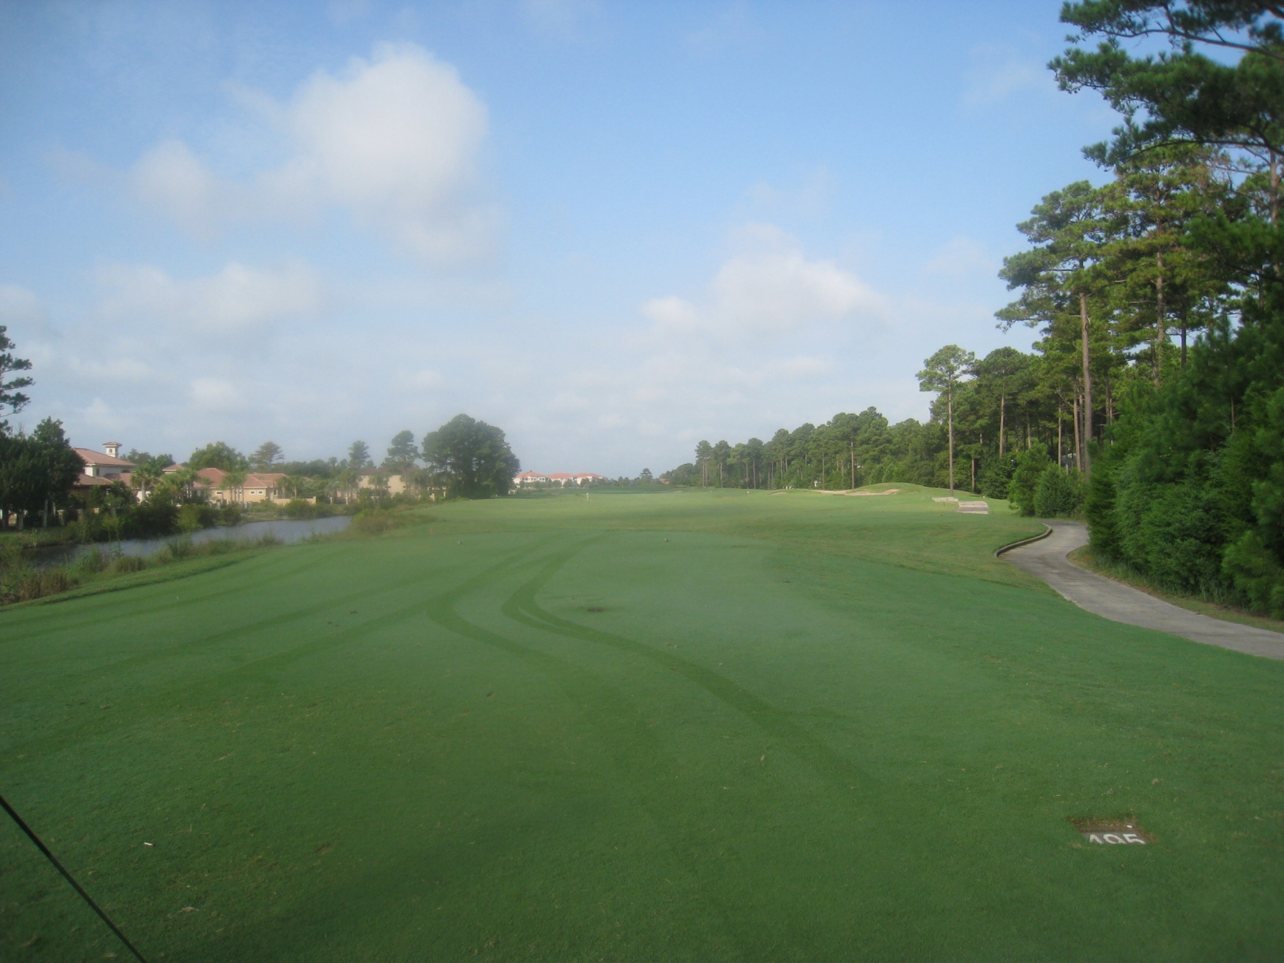
Grande Dunes #7
Grande Dunes #7

Slide 9
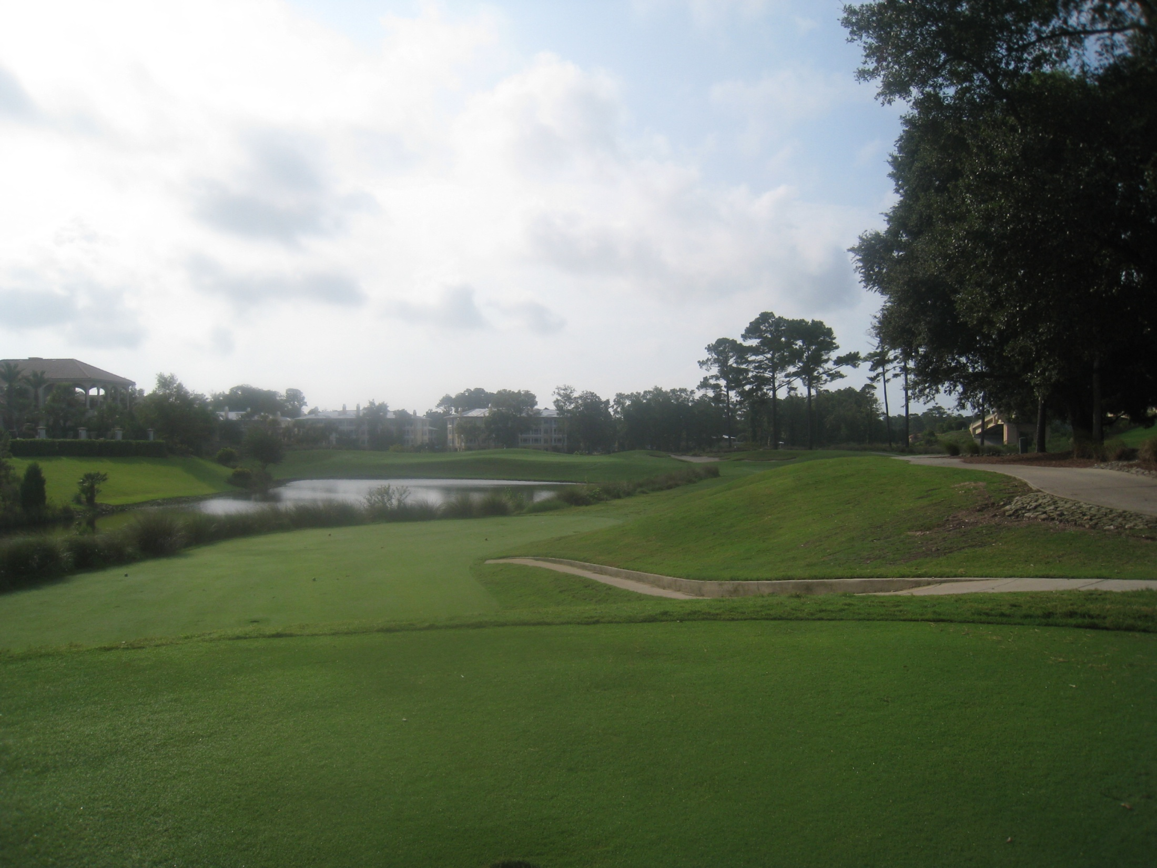
Grande Dunes #7
Grande Dunes #8

Slide 10
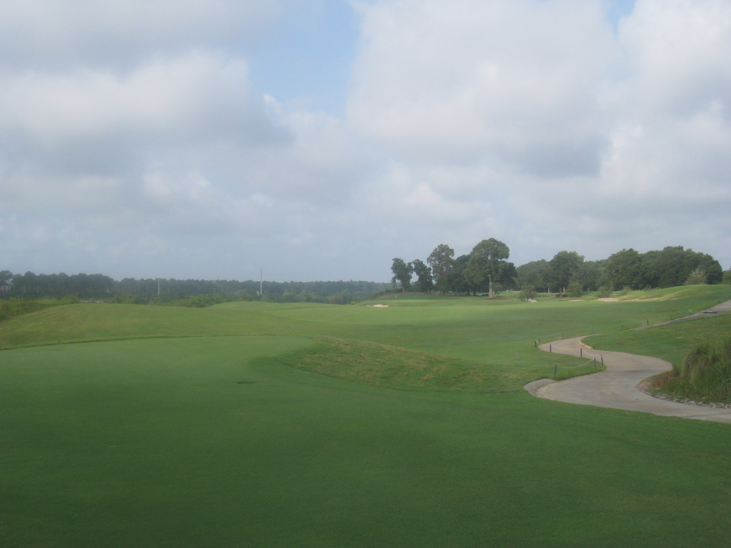
Grande Dunes #7
Grande Dunes #9

Slide 11
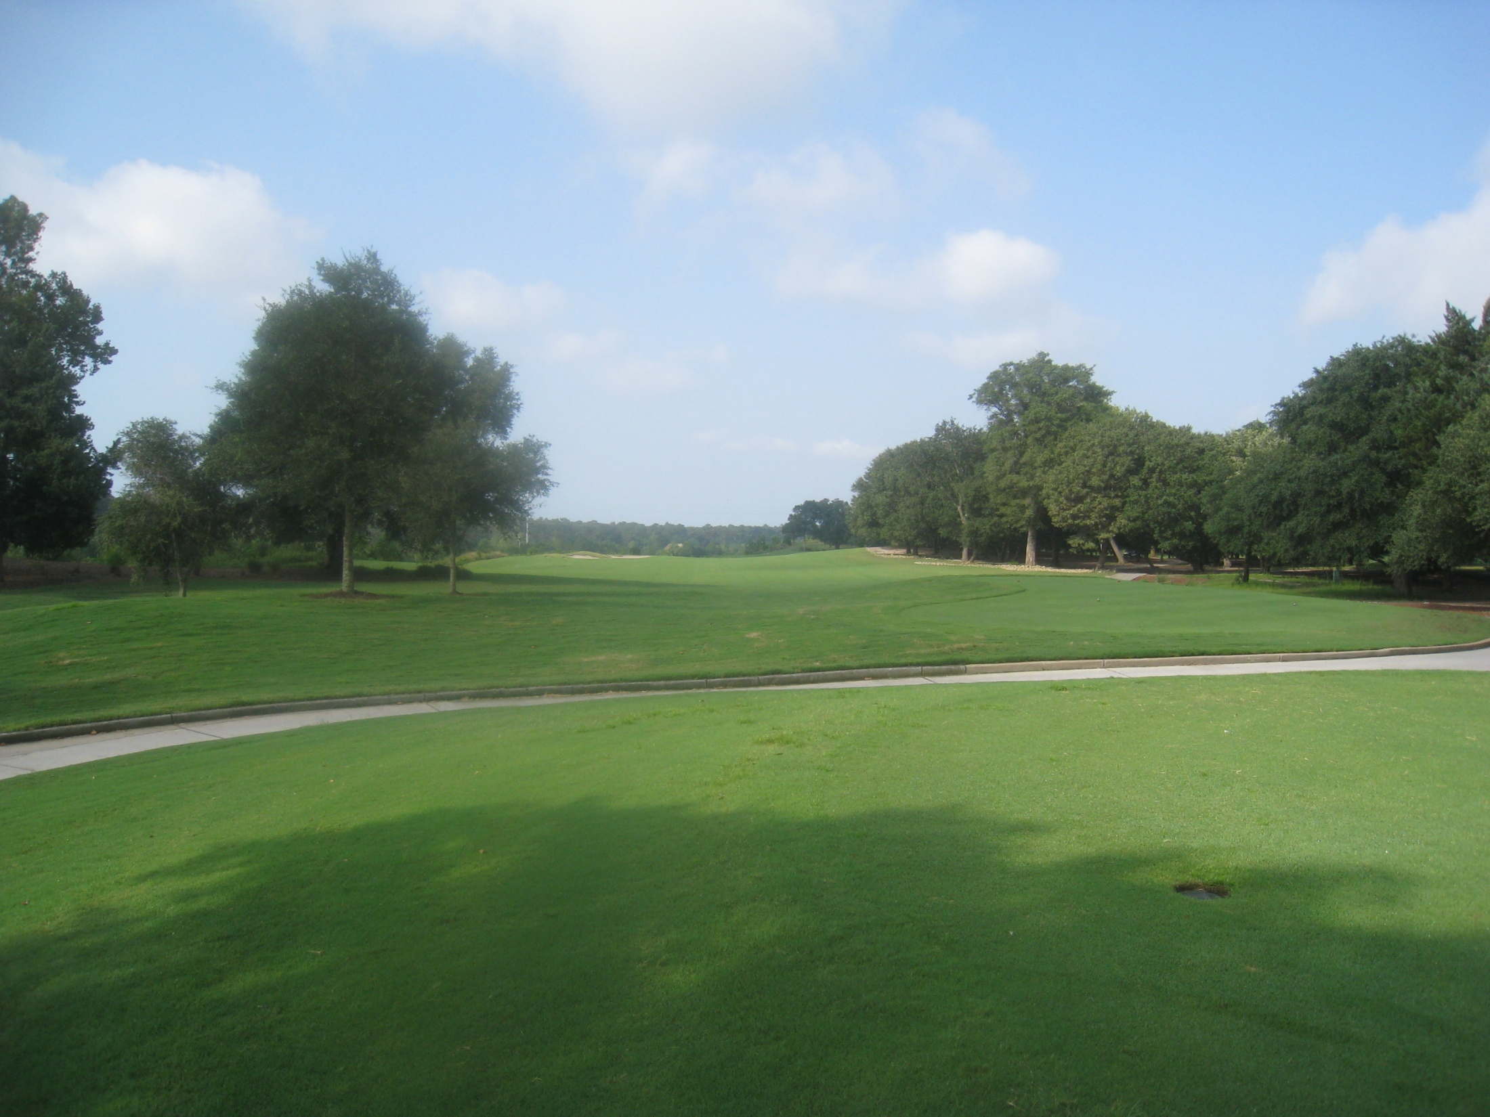
Grande Dunes #7
Grande Dunes #10

Slide 12
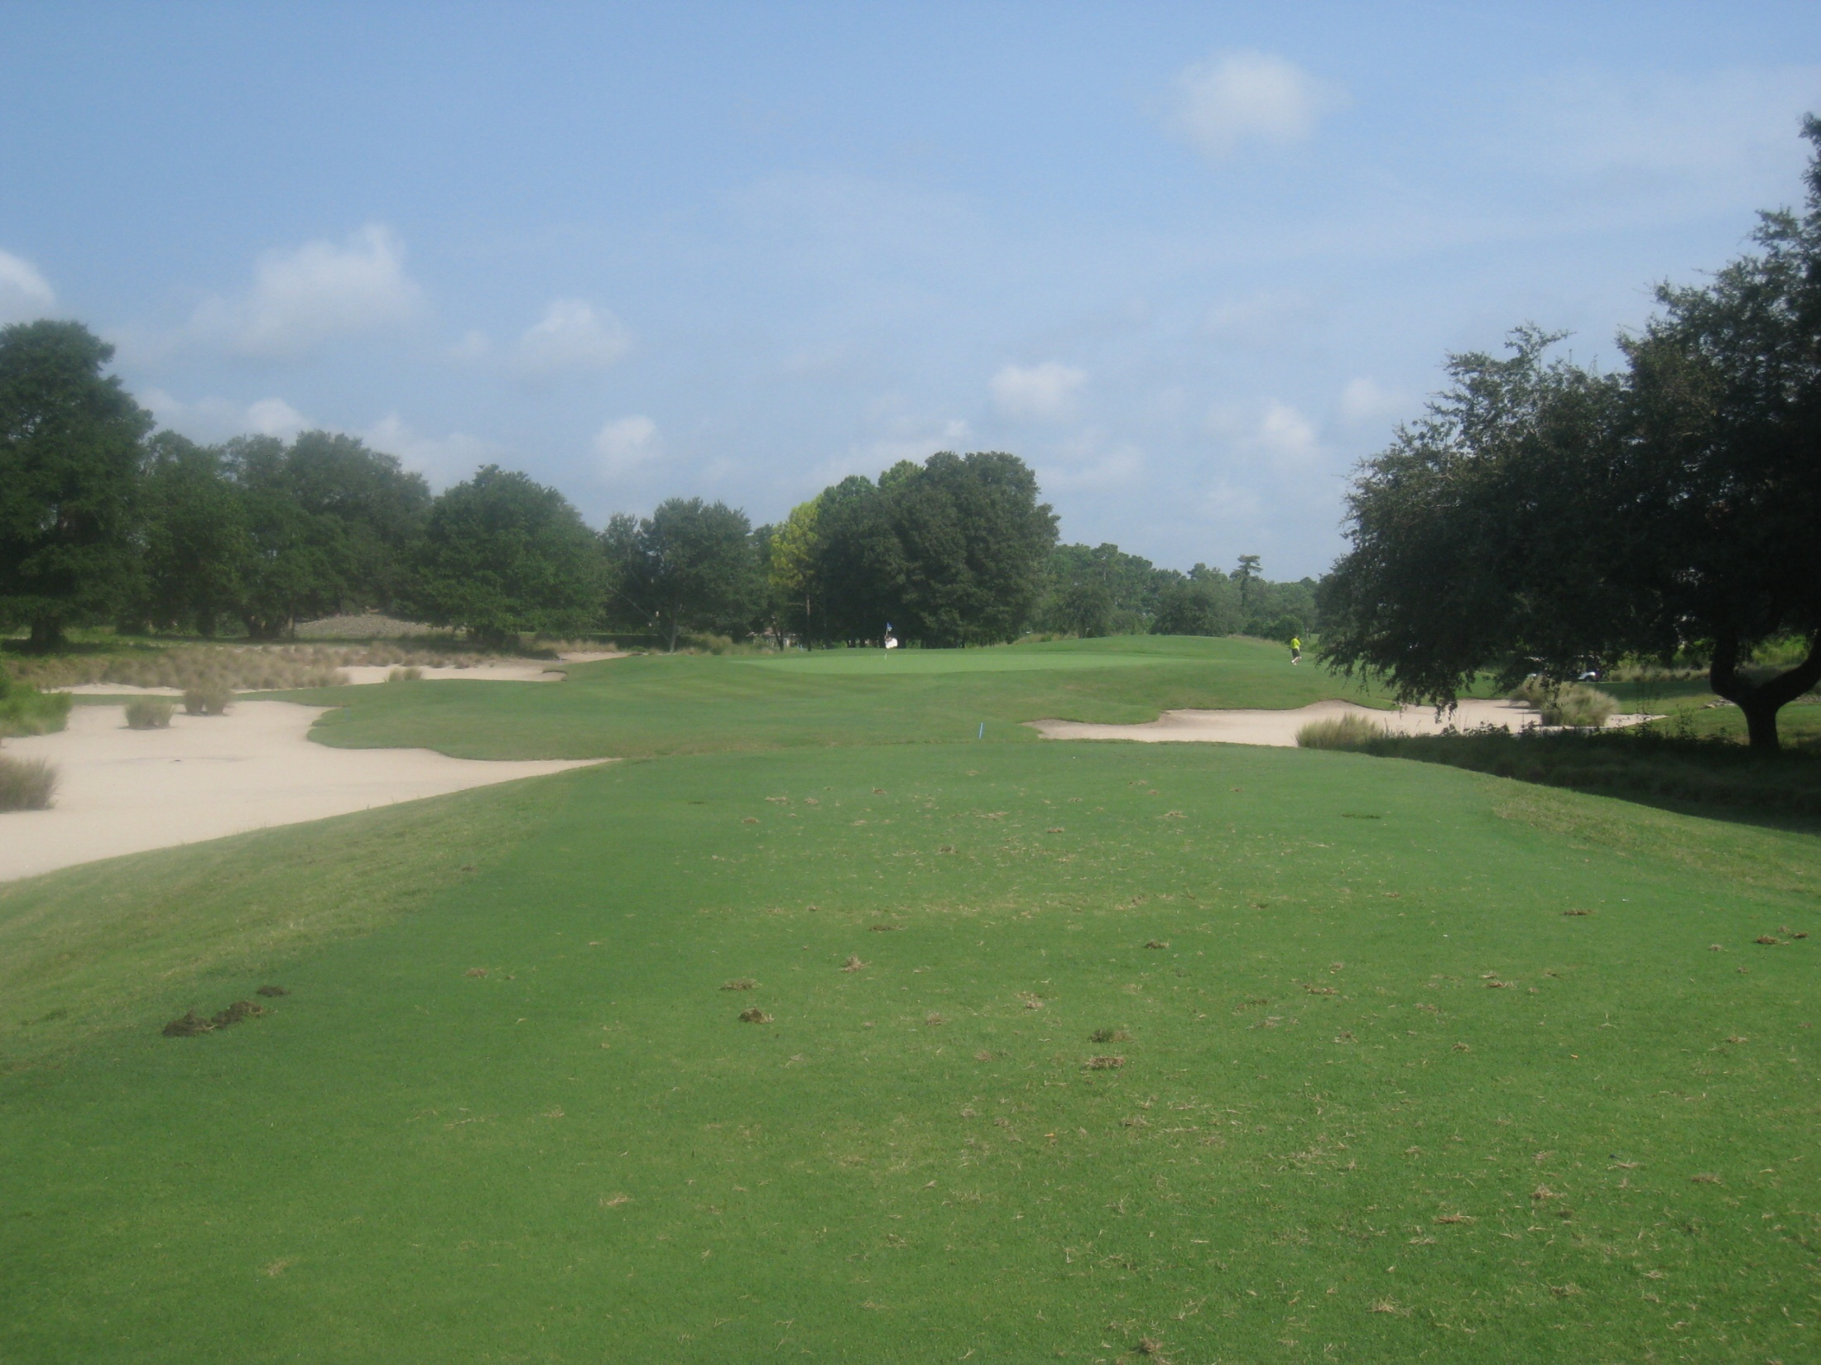
Grande Dunes #7
Grande Dunes #11

Slide 13
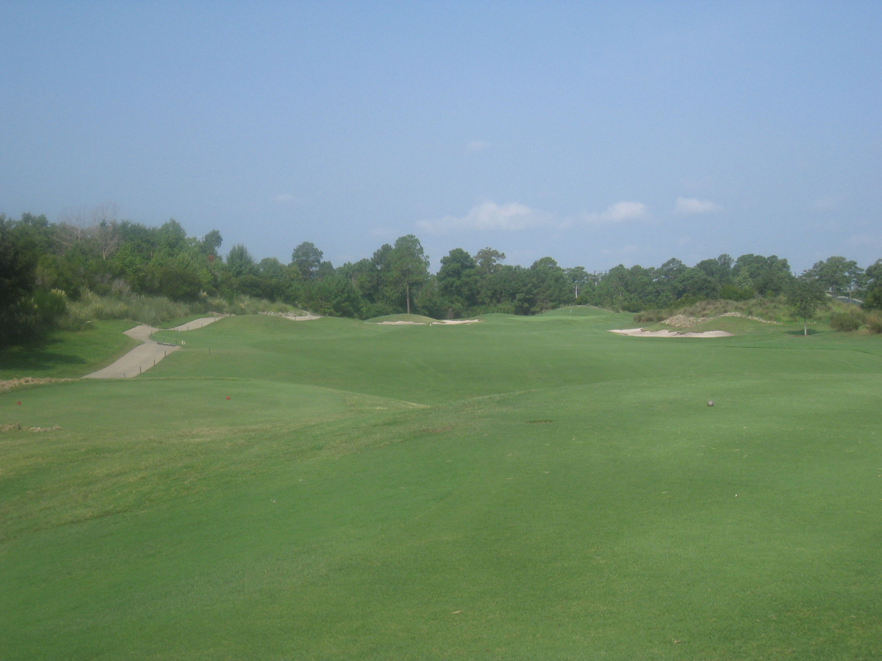
Grande Dunes #7
Grande Dunes #12

Slide 14
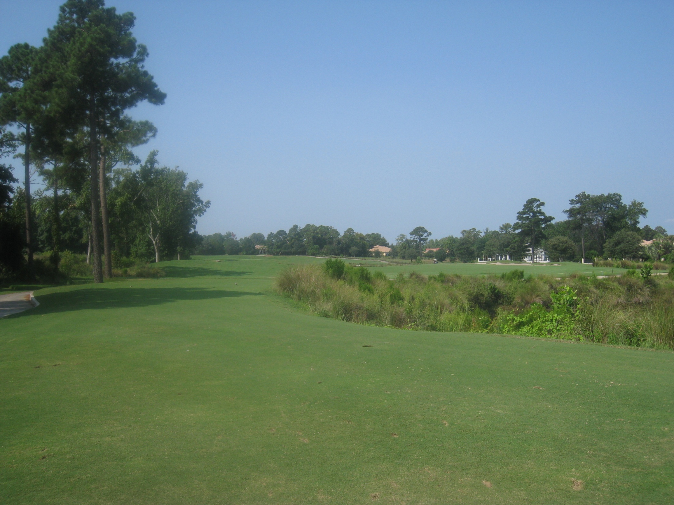
Grande Dunes #7
Grande Dunes #13

Slide 15
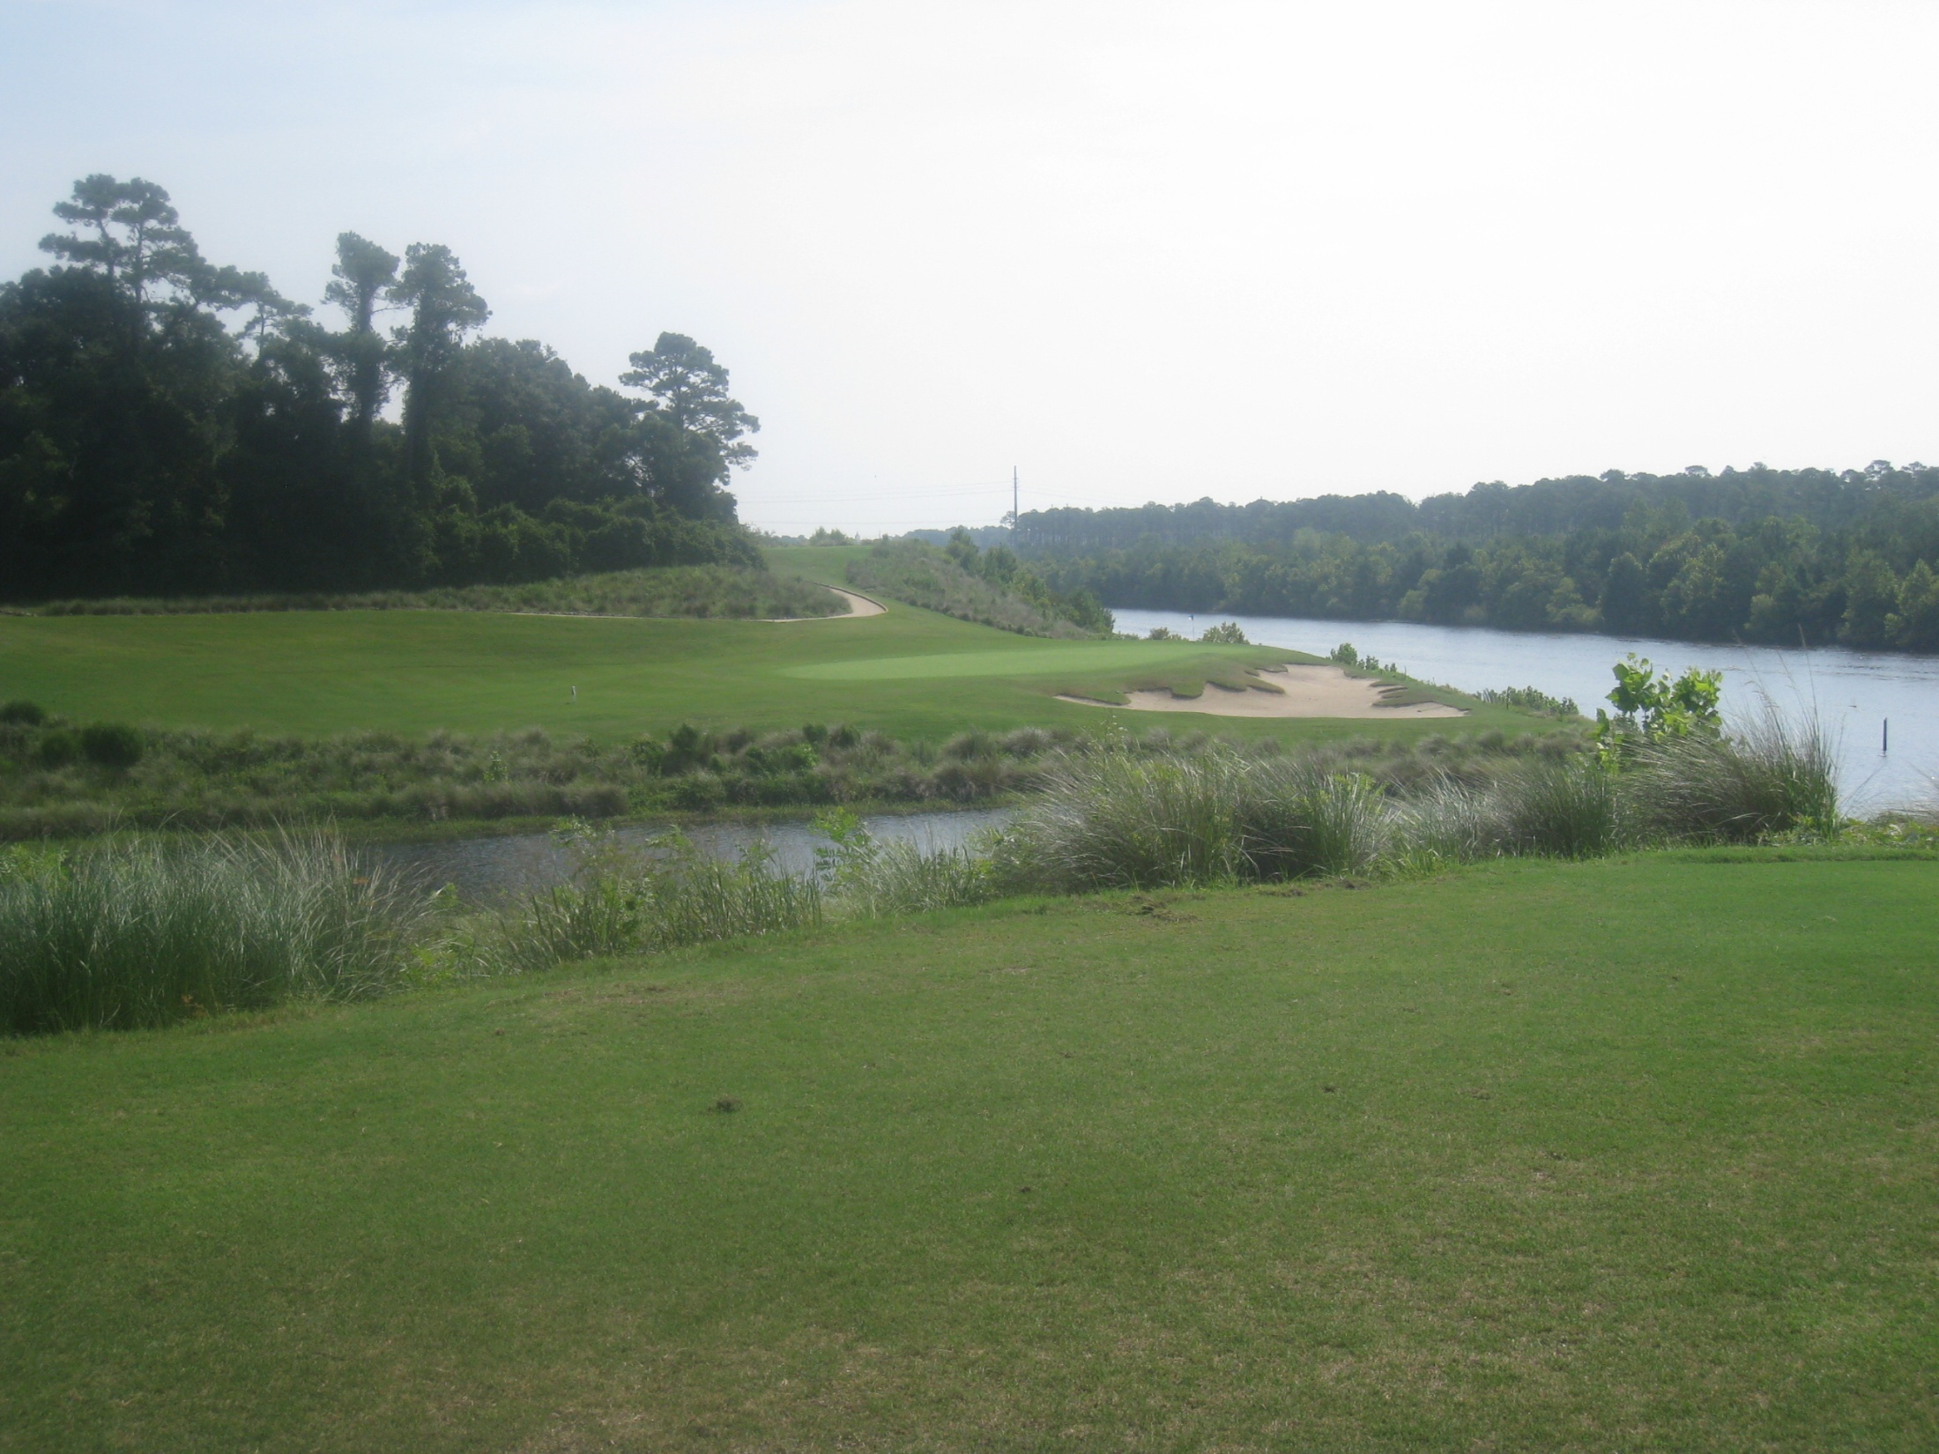
Grande Dunes #7
Grande Dunes #14

Slide 16
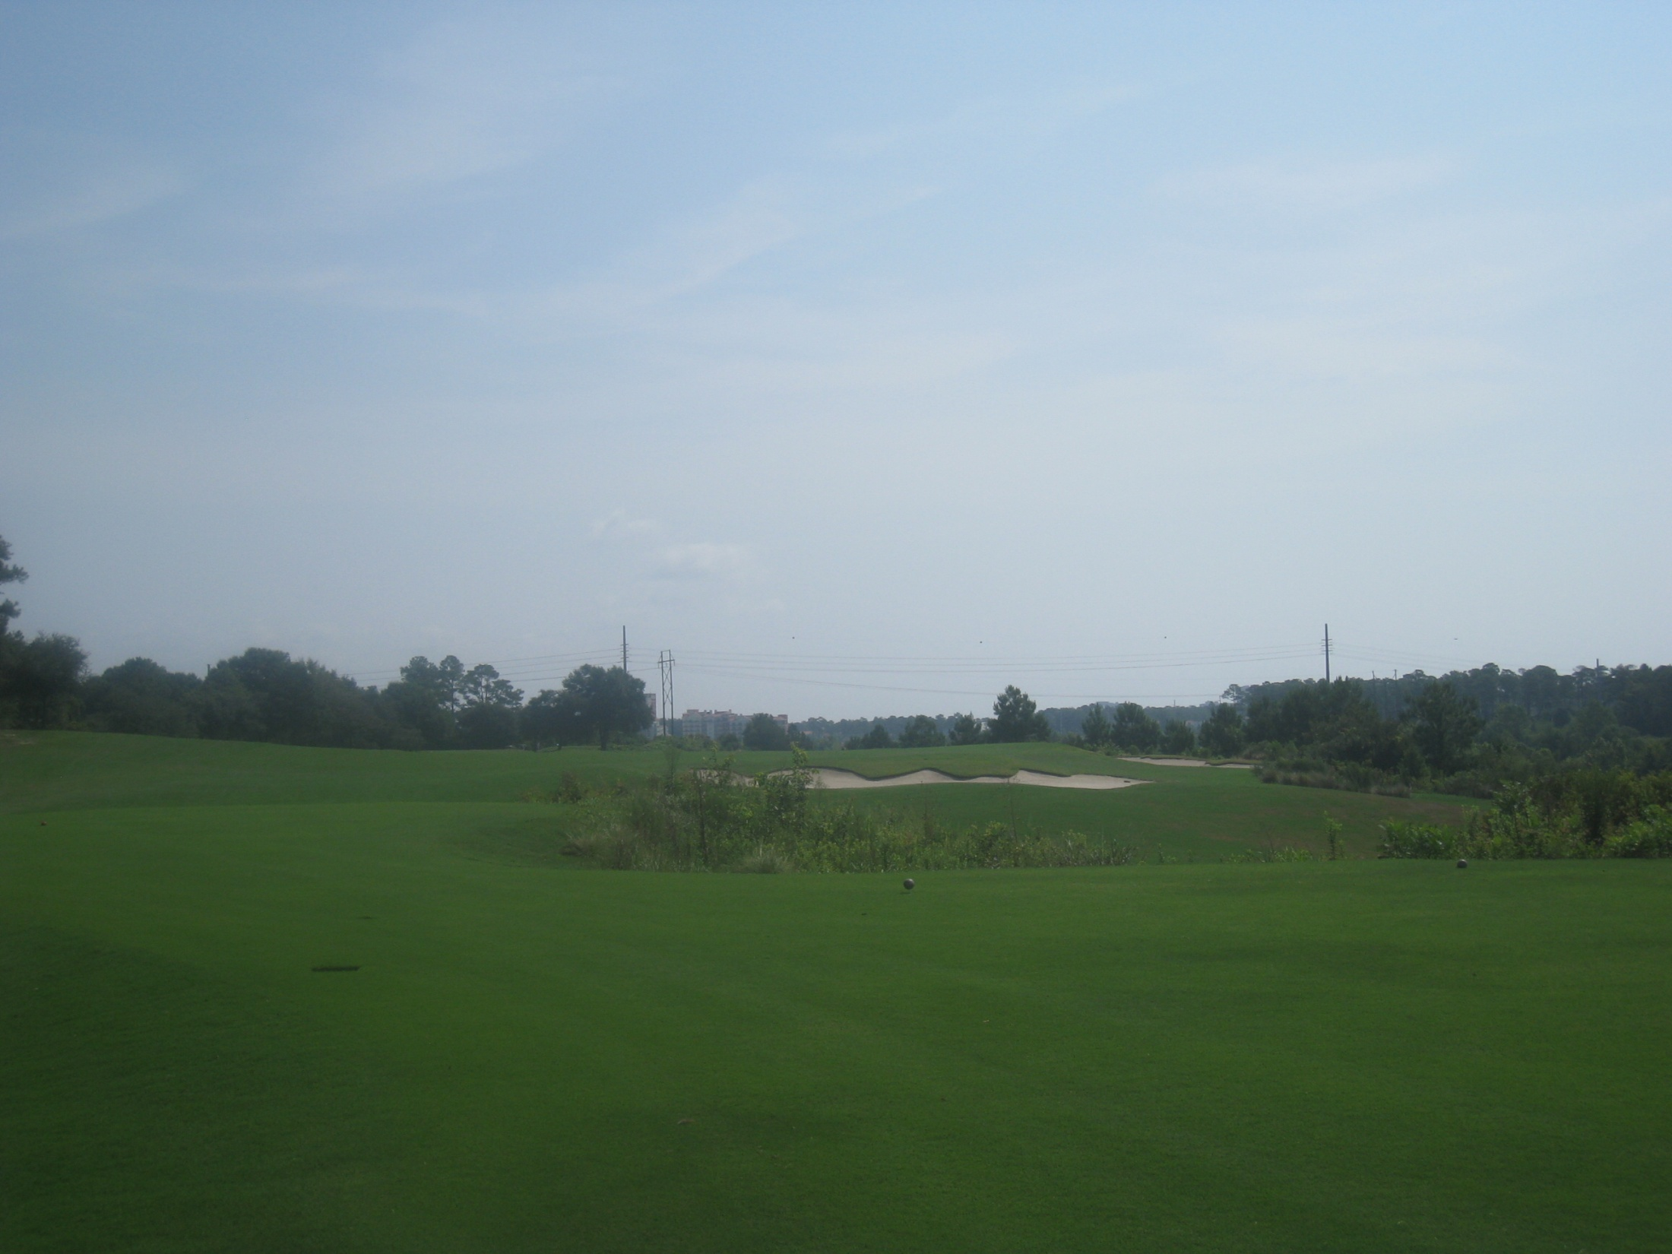
Grande Dunes #7
Grande Dunes #15

Slide 17
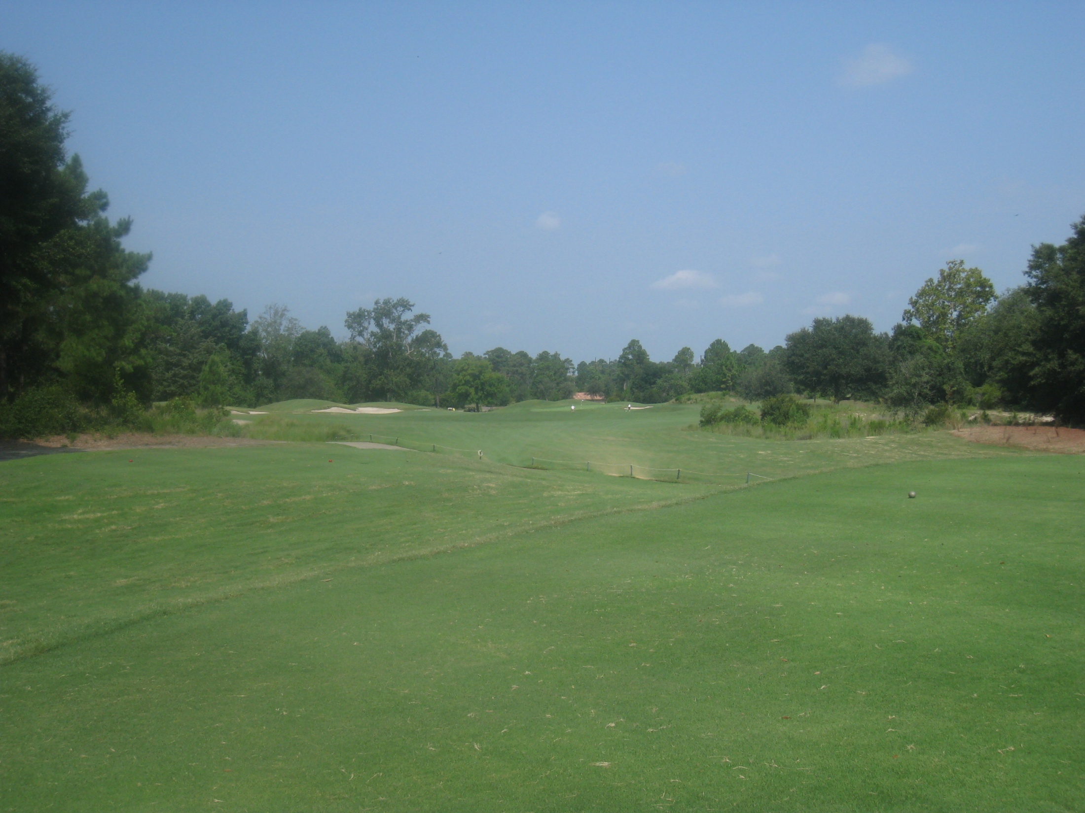
Grande Dunes #7
Grande Dunes #16

Slide 18
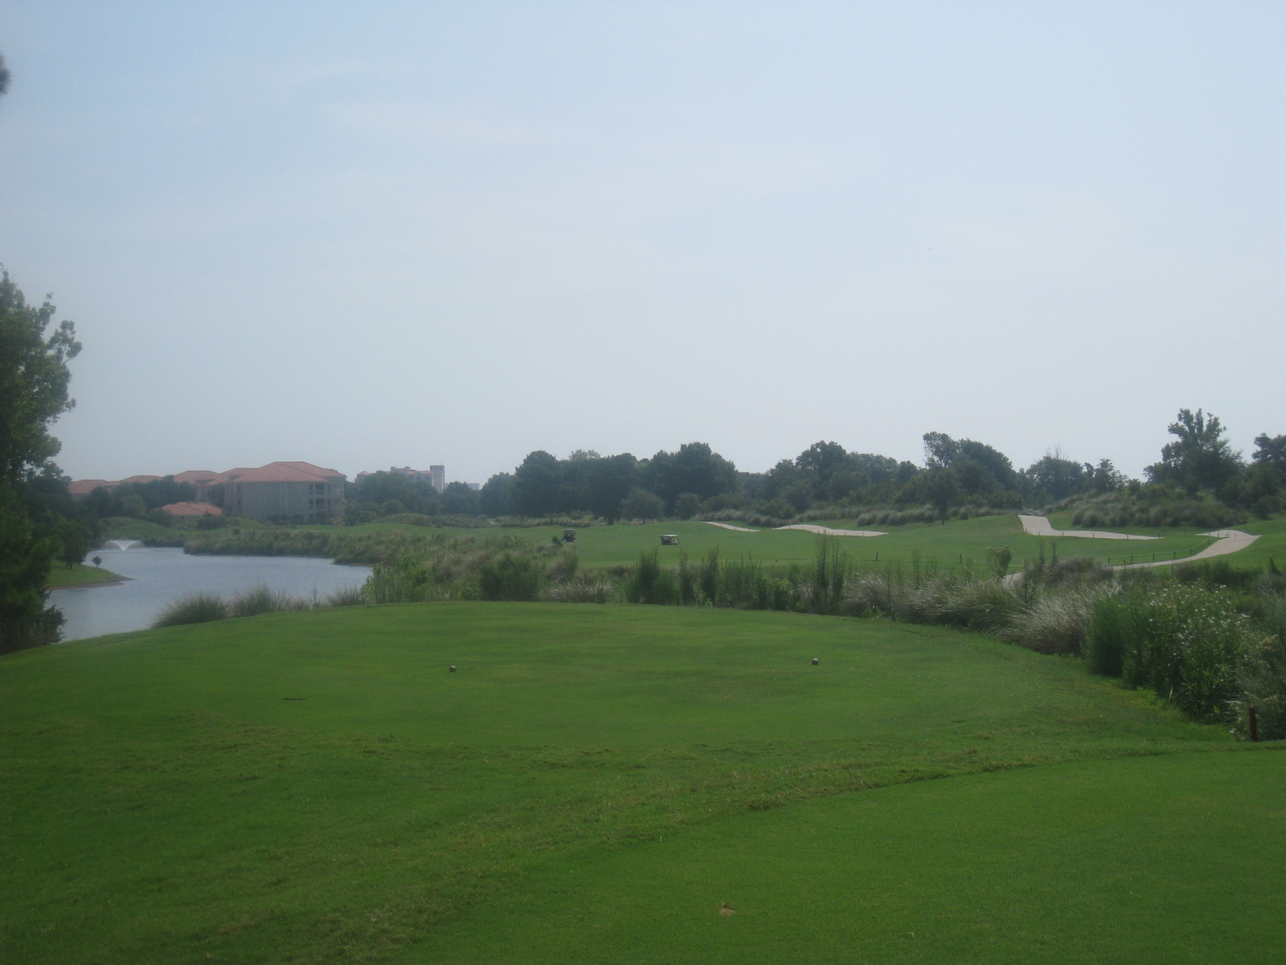
Grande Dunes #7
Grande Dunes #17

Slide 19
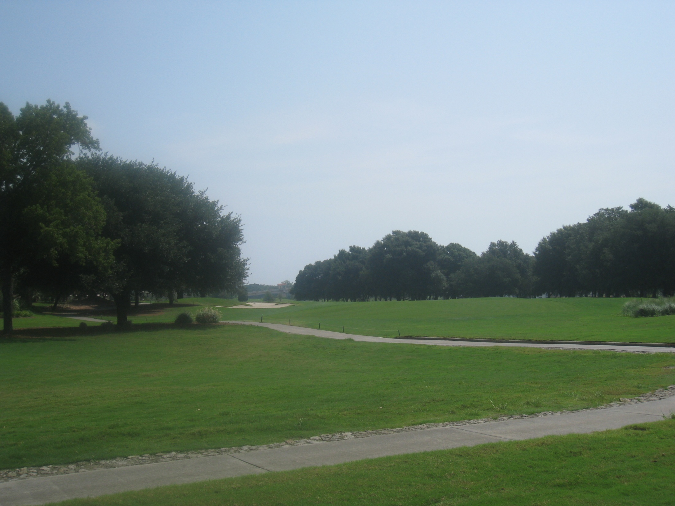
Grande Dunes #7
Grande Dunes #18

